Slide 1
Compassion Focused therapy
Compassion mind training
Jaroslav Chýle, Martina Janíková, kateřina přibilová

Slide 2
Obsah
Compassion focused therapy
Soucit
Compassionate mind training
Terapeutické přístupy a techniky CFT
Empirické výzkumy
Naše hodnocení

Slide 3
Compassion Focused therapy
Třetí vlna KBT, integrovaná a multimodální terapie
Vyvinuta v 21. stol. Paulem Gilbertem
Zahrnuje prvky KBT, vývojové, evoluční a sociální psychologie, neurověd a budhistické filosofie
Soustředí se na pozitivní afekty v terapeutickém procesu - důležitý aspekt = rozvinutí nehodnotícího a soucitného přístupu k sobě i ostatním

Slide 4
Konceptualizace Compassion (soucitu)
Definice soucitu (Geshe Thupten Jinpa, vyvinul Stanford compassion cultivation training):
(1) vědomí utrpení (kognitivní/empatické uvědomění)
(2) empatický zájem vůči utrpení (afekt. složka)
(3) přání mírnit utrpení (záměr)
(4) připravenost pomoci zmírnit utrpení (motivacel)
Definice soucitu (Dalajláma):
“Citlivost k utrpení vlastnímu i druhých se závazkem pokusit se ho mírnit a předcházet mu”.
Evolučně výhodný rys

Slide 5
3 směry soucitu v CFT:
soucit k druhým
soucit přicházející od druhých
soucit směrem k nám samotným (self-compassion)

Slide 6
Compassionate mind training
Rozvoj a práce s vnitřní vřelostí, pocitem bezpečí a zklidněním pomocí soucitu s ostatními a se sebou.
Soucit je dovednost, kterou lze trénovat
Roustoucí důkazy, že trénink soucitu ovlivňuje neurofyziologii a imunitní systém (Davidson 2003; Lutz 2008).

Slide 7
Teoretická konceptualizace Terapeutických přístupů zaměřených na soucítění
Systémy detekce hrozeb a obrany
Mají je všechny organismy
U savců systém obrany zahrnuje komplex emocí, chování a kognitivní zkreslení
Při obraně mohou být reakce i v konfliktu, dochází ke zkreslení
Nedostatečná či přehnaná obrana souvisí s mnoha patologiemi
Drive
aktivace, stimulace za účelem dosažení zdrojů, cílů
vzrušení, touha, odměna, potěšení
na západě příliš zdůrazňovaný (materialismus, stimulace drogami...)

Slide 8
Teoretická konceptualizace Terapeutických přístupů zaměřených na soucítění
3. Systém spokojenosti
“poztivní zklidnění” a pozitivní afekt a pohoda nejsou jen absencí hrozeb
sociální pohoda: pocit jistoty a sociálního propojení
systém reguluje systém detekce hrozeb a obrany
CFT se soustředí na rozvoj systému zklidnění a sociální pohody

Slide 9
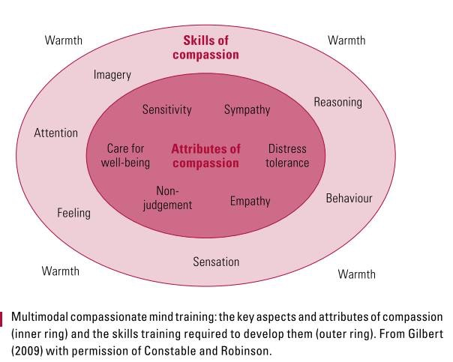

Slide 10
Terapeutické techniky CFT
Compassionate mind training zahrnuje strategie zaměřené na pomoc klientům s prožíváním soucítění se sebou i s ostatními
Metody CFT používané standardně v jiných terapiích
odstup
přehodnocení (reappraisal)
behaviorální intervence (expozice, práce s pamětí, traumaty, vizualizace, učení se chování a návykům)
Další techniky: mindfulness, imaginace zaměřená na soucítění, cvičení vděčnosti a další
Problémy obvykle léčené s CFG:
úzkost, nízké sebevědomí, deprese, poruchy přímu potravy, sebepoškozování

Slide 11
Dovednosti
trénování myslet a cítit určitým způsobem za účelem stimulace fyziologických sytémů
vytváření pocitu vřelosti, laskavosti a podpory různými činnostmi (používané v různých jiných terapiích)
všímavá terapeutická práce s myšlenkami, pocity a chováním
klient se učí a směruje tyto dovednosti na sebe
soucit sám se sebou: myšlenky a obrazy ovlivňují mozek stejně jako externí podněty, soucit a laskavost od druhých má podobný účinek jako od sebe sama

Slide 12
Empirické studie
Leary et al. (2007)
Lidé s vysokou mírou sebesoucitu zažívají méně negativních emocí, jsou-li konfrontováni s reálnými, představovanými či minulými negativními událostmi. Častěji za tyto údálosti přijímali zodpovědnost a méně podléhali ruminácím o nepříjemných událostech ve srovnání s lidmi s nízkou mírou sebesoucítění.
McBeth & Gumley (2012)
Výzkum: Vybrány relevantní studie na základě klíčových slov obsahujících compassion, self-compassion nebo compassionate, dále psychopathology, symptoms nebo disorder a třetím komponentem byly pojmy deprese, úzkost, psychóza.
Metaanalýza - 14 publikací
Výsledek: Vyšší úroveň soucitění byla asociována s nížší mírou psychických problémů (především depresí a úzkostí)

Slide 13
Empirické studie
Klimecki, Leiberg, Ricard & Singer (2013)
Cílem studie: zhodnotit efektivitu všímavého sebesoucitu (mindful compassion)
Ve srovnání s kontrolní skupinou, participanti v intervenční skupině reportovali signifikantně větší přírůstek v sebesoucitu, všímavosti a wellbeingu.
Neff & Germer (2013)
Compassionate mind training - určen pro osoby s výraznou hladinou studu a sebekritiky, pro které byla sebeakceptace obtížná.
Studie: 6 participantů, 12 dvouhodinových sezení v CMT
Výsledky: Signifikantní snížení deprese, úzkosti, sebekritiky, pocitů studu vlastní nedostatečnosti, submisivního chování.

Slide 14
Empirické studie
Arch, Brown, Dean, Landy, Brown & Laudenslager, (2014)
Východisko: Společenské hodnocení druhými představuje primární zdroj hrozby sociálnímu já.
Hypotéza: Sebesoucit může chránit před typickými obrannými reakcemi na společenské hodnocení.
Experiment: Krátký trénink sebesoucitu ovlivní biopsychologické reakce na Trier Social Stress Test (TSST) u žen (akutní sociální stresor).
Výsledky:
Ve srovnání s placebo kontrolní skupinou (pozornost) a pasivní kontrolní skupinou trénink snížil reakce sympatiku (alfa-amyláza ve slinách), parasympatiku (srdeční činnost) i subjektivní reakce na TSST, ale ne reakci na hypotalamicko-pituitární-adrenalinové ose - HPA (kortisol ve slinách).
Trénink posílil sebesoucit při hrozbě v porovnání s oběma kontrol. skupinami.

Slide 15
Naše hodnocení
Je obtížné hodnotit celý terapeutický přístup
Nemusí být vhodný pro všechny
Vhodný je zejména pro pacienty trpící problémem s vlastním sebepřijetím, nízkou sebedůvěrou, úzkostmi, depresemi nebo poruchami příjmu potravy

Slide 16
použitá literatura
Arch, J. J., Brown, K. D. K. W., Dean, D. J., Landy, L. N., Brown, K. D. K. W., & Laudenslager, M. L. (2014). Self-compassion training modulates alpha-amylase, heart rate variability, and subjective responses to social evaluative threat in women. Psychoneuroendocrinology, 42, 49–58.
Gilbert, P. (2009). Introducing compassion-focused therapy. Advances in Psychiatric Treatment, 15(3), 199–208.
Gilbert, P. (2014). The origins and nature of compassion focused therapy. British Journal of Clinical Psychology, 53(1), 6–41.
Klimecki, O. M., Leiberg, S., Ricard, M., & Singer, T. (2013). Differential pattern of functional brain plasticity after compassion and empathy training. Social Cognitive and Affective Neuroscience, 9(6), 873–879.
Leary, M.R., Tate, E.B., Adams, C.E., Hancock, J. (2007). Self-compassion and reactions to unpleasant self-relevant events: The implications of treating oneself kindly. Journal of Personality and Social psychology, 92, 887-904.
MacBeth, A., & Gumley, A. (2012). Exploring compassion: A meta-analysis of the association between self-compassion and psychopathology. Clinical Psychology Review, 32(6), 545–552.
Neff, K. D., & Germer, C. K. (2013). A Pilot Study and Randomized Controlled Trial of the Mindful Self-Compassion Program. Journal of Clinical Psychology, 69(1), 28–44.

Slide 17
DĚKUJEME ZA POZORNOST!

